Slide 1
BÀI 15:
CHẤT TINH KHIẾT - HỖN HỢP
(3 TIẾT)

Slide 2
TIẾT 1
1.Chất tinh khiết
2. Hỗn hợp
3. Hỗn hợp đồng nhất
và hỗn hợp không đồng nhất
CHẤT TINH KHIẾT - HỖN HỢP ( 3 TIẾT)
TIẾT 2
4. Chất rắn tan và không tan trong nước
5. Các yếu tố ảnh hưởng đến lượng chất rắn hòa tan trong nước
6. Chất khí tan trong nước
7. Dung dịch - Dung môi - Chất tan
TIẾT 2
4. Chất rắn tan và không tan trong nước
5. Các yếu tố ảnh hưởng đến lượng chất rắn hòa tan trong nước
6. Chất khí tan trong nước
7. Dung dịch - Dung môi - Chất tan
TIẾT 3
8. Huyền phù
9. Nhũ tương
10. Phân biệt dung dịch, huyền phù và nhũ tương

Slide 3
KHỞI ĐỘNG(5phút)
K | W | L
Liệt kê những điều em đã biết về lương thực, thực phẩm. Vậy lương thực, thực phẩm là chất tinh khiết hay hỗn hợp? | Liệt kê những điều em muốn biết thêm về chất tinh khiết, hỗn hợp | Liệt kê những điều em đã học được về chất tinh khiết, hỗn hợp

Slide 4
K | W | L
Lương thực là thức ăn chứa hàm lượng lớn tinh bột, nguồn cung cấp chính về năng lượng và chất bột trong khẩu phần thức ăn. Thực phẩm là thức ăn có chứa tinh bột, chất béo, chất đạm hoặc nước mà con người có thể ăn hay uống được nhằm cung cấp các chất dinh dưỡng cho cơ thể. Vậy lương thực, thực phẩm là hỗn hợp. | Ngoài lương thực và thực phẩm hỗn hợp còn tồn tại ở dạng nào khác? Các cụm từ em thường nghe như dung dịch, dung môi, chất tan hay huyền phù, nhũ tương có nghĩa là gì? Nước khoáng đóng chai có phải là chất tinh khiết không? hỗn hợp; chất tinh khiết có tính chất như thế nào… | Chất tinh khiết là trong đó chỉ có duy nhất một chất. Còn hỗn hợp là gồm nhiều chất trộn lại.

Slide 5
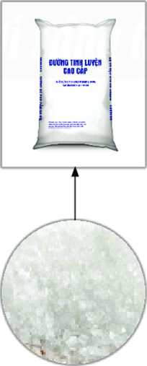
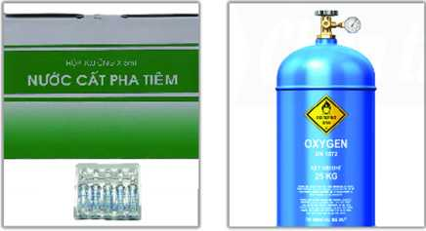
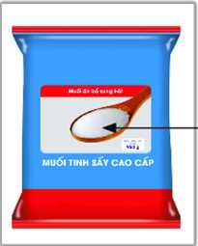
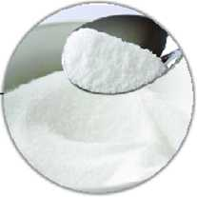
1. Chất tinh khiết
Hình 15.1. Một số sản phẩm tinh khiết

Slide 6
THẢO LUẬN (5 Phút)
NỘI DUNG CÂU HỎI | TRẢ LỜI
Em có nhận xét gì về số lượng các chất có trong nước cất, bình khí oxygen y tế, sản phẩm đường tinh luyện và muối tinh. Các chất đó ở thể gì?
Đường có vị ngọt, muối ăn có vị mặn, nước sôi ở 100 độ C và khí oxygen hóa lỏng ở -183 độ C. Theo em, nếu lẫn tạp chất khác thì những tính chất trên có thay đổi không?

Slide 7
NỘI DUNG CÂU HỎI | TRẢ LỜI
Em có nhận xét gì về số lượng các chất có trong nước cất, bình khí oxygen y tế, sản phẩm đường tinh luyện và muối tinh. Các chất đó ở thể gì? | Các chất đó đều nguyên chất, không lẫn tạp chất. Nước cất ở thể lỏng, oxygen ở thể khí, đường tinh luyện và muối ăn ở thể rắn.
Đường có vị ngọt, muối ăn có vị mặn, nước sôi ở 100 độ C và khí oxygen hóa lỏng ở -183 độ C. Theo em, nếu lẫn tạp chất khác thì những tính chất trên có thay đổi không? | Nếu lẫn tạp chất thì vị, nhiệt độ sôi và nhiệt độ ngưng tụ của các chất trên sẽ thay đổi.

Slide 8
Chất tinh khiết (chất nguyên chất) được tạo ra từ một chất duy nhất.

Slide 9
THẢO LUẬN (5 Phút)
NỘI DUNG CÂU HỎI | TRẢ LỜI
Bột canh có phải là chất tinh khiết không? Em hãy liệt kê các thành phần tạo nên bột canh được dùng làm gia vị trong bữa ăn của gia đình em.
Nếu có đủ nguyên liệu, em làm thế nào để có bột canh? Nếu bớt một thành phần của bột canh thì vị có thay đổi không? Giải thích
Quan sát hình 15.3, em hãy cho biết nước khoáng thiên nhiên có phải là nước nguyên chất không?
Em đã bao giờ xem thợ xây trộn vữa xây dựng chưa? Em hãy tìm hiểu xem cần những vật liệu gì để tạo nên vữa xây dựng.

Slide 10
ĐÁP ÁN
NỘI DUNG CÂU HỎI | TRẢ LỜI
Bột canh có phải là chất tinh khiết không? Em hãy liệt kê các thành phần tạo nên bột canh được dùng làm gia vị trong bữa ăn của gia đình em. | Bột canh không phải là chất tinh khiết. Bột canh có thành phần gồm nhiều chất như: muối ăn, đường, mì chính (bột ngọt), hạt tiêu,...
Nếu có đủ nguyên liệu, em làm thế nào để có bột canh? Nếu bớt một thành phần của bột canh thì vị có thay đổi không? Giải thích | Khi trộn lẫn các nguyên liệu với nhau theo tỉ lệ thích hợp, ta được bột canh. Nếu bớt một trong các thành phẩn thì vị của bột canh sẽ thay đổi do mỗi thành phần có tính chất riêng, tạo nên vị đặc trưng.
Quan sát hình 15.3, em hãy cho biết nước khoáng thiên nhiên có phải là nước nguyên chất không? | Nước khoáng thiên nhiên không phải là nước nguyên chất. Vì ngoài nước, trong thành phần của nước khoáng còn chứa một số chất khoáng khác.
Em đã bao giờ xem thợ xây trộn vữa xây dựng chưa? Em hãy tìm hiểu xem cần những vật liệu gì để tạo nên vữa xây dựng. | Những vật liệu cần thiết để tạo nên vữa xây dựng gồm: xi măng, cát, nước.

Slide 11

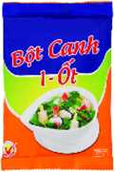
 | .
 | Bicarbonate (HCO₃⁻) | 118- 150mg/l
 | Sođum (Na+) | 20-27mg/l
 | Calcium (Ca²⁺) | 10-16 mg/l
 | Magnesium (Mg²⁺) | 10- 15mg/l
 | fotassium (K⁺) | 4-6mg/l
 | Fluoride (F) | <05mg/l
 | iodide (I) | <0.1 mg/l
 | ĨDS | 155 - 200 mg/l
THÀNH PHẦN
Muối ăn, chất điều vị, đường, bột tỏi, bột tiêu Hàm lượng muối ăn> 74% Hàm lượng monoSodium glutamate < 15%
Quan sát hình 15.3

Slide 12
Hỗn hợp được tạo ra khi hai hay nhiều chất trộn lẫn với nhau.
Mỗi chất trong hỗn hợp được gọi là một thành phần hỗn hợp. Tính chất của hỗn hợp phụ thuộc vào thành phần hỗn hợp và hàm lượng của chúng. Các nguyên vật liệu trong tự nhiên

Slide 13
3. Hỗn hợp đồng nhất và hỗn hợp không đồng nhất
Thí nghiệm 1: Tạo hỗn hợp đồng nhất và không đồng nhất
Bước 1: Lấy 2 ống nghiệm, thêm nước cất đến 1/3 ống.
Bước 2: Lần lượt cho một thìa ethanol vào ống nghiệm thứ nhất và một thìa dầu ăn vào ống nghiệm thứ hai.
Bước 3: Lắc đều hai ống nghiệm, để yên và quan sát hiện tượng.Đặc điểm hỗn hợp đồng nhất và không đồng nhất

Slide 14
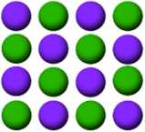
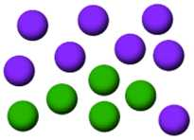
Đồng nhất Không đồng nhất

Slide 15
THẢO LUẬN(10 Phút)
THÍ NGHIỆM | KẾT LUẬN
1. Hãy cho biết các chất lỏng có hòa tan trong nhau không
2. Quan sát hình 15.4, em hãy nhận xét sự phân bố thành phần các chất trong hỗn hợp đồng nhất và không đồng nhất.
3. Em hãy lấy ví dụ về hỗn hợp đồng nhất và hỗn hợp không đổng nhất.

Slide 16
ĐÁP ÁN
THÍ NGHIỆM | KẾT LUẬN
1. Hãy cho biết các chất lỏng có hòa tan trong nhau không | Ống nghiệm thứ nhất: Rượu tan được trong nước;Ống nghiệm thứ hai: Dầu ăn không tan trong nước, nổi lên trên do nhẹ hơn nước.
2. Quan sát hình 15.4, em hãy nhận xét sự phân bố thành phẩn các chất trong hỗn hợp đồng nhất và không đồng nhất. | Trong hỗn hợp đồng nhất, các thành phần phân bố đồng đều nhau ở mọi vị trí, còn trong hỗn hợp không đồng nhất các thành phần phân bố không đồng đều.
3. Em hãy lấy ví dụ về hỗn hợp đồng nhất và hỗn hợp không đổng nhất. | Hỗn hợp đổng nhất: nước đường, nước muối. Hỗn hợp không đổng nhất: sữa đặc và nước, bột mì và nước,...

Slide 17
Đồng nhất Không đồng nhất
- Hỗn hợp đồng nhất là hỗn hợp có thành phần giống nhau tại mọi vị trí trong toàn bộ hỗn hợp
- Hỗn hợp không đồng nhất là hỗn hợp có thành phần không giống nhau trong toàn bộ hỗn hợp.

Slide 18
4. Chất rắn tan và không tan trong nước
? Em hãy kể tên một số chất rắn tan được trong nước, một số chất rắn không tan được trong nước mà em biết
Trả lời:
- Chất rắn tan được trong nước: muối ăn, đường, mì chính (bột ngọt), phân bón hoá học,...
- Chất rắn không tan được trong nước: sắt, cát, đá vôi, bột mì,...

Slide 19
Thí nghiệm 2: Hoà tan các chất rắn trong nước
Bước 1: Quan sát trạng thái, màu sắc của các chất rắn trước khi tiến hành thí nghiệm.
Bước 2: Lấy 6 ống nghiệm sạch được đánh số từ 1 - 6, cho vào mỗi ống 1/4 thể tích nước cất.
Bước 3: Cho vào 6 ống nghiệm trên lần lượt một thìa nhỏ muối ăn, đường, bột mì, cát, thuốc tím, iodine. Lắc đều các ống nghiệm, quan sát hiện tượng.

Slide 20
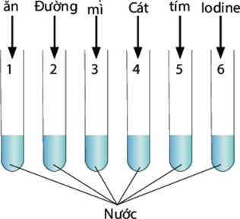
Muối Bôt Thuốc
Hình 15.1 . Hoà tan chất rắn trong nước

Slide 21
Từ thí nghiệm 2, em hãy hoàn thành thông tin theo mẫu bảng 15.1
Ống nghiệm | Chất tan | Hiện tượng quan sát được | Giải thích
1 | Muối ăn | Dung dịch đồng nhất | Muối tan trong nước
2 | ? | ? | ?
3 | ? | ? | ?
4 | ? | ? | ?
5 | ? | ? | ?
6 | ? | ? | ?

Slide 22
Ống nghiệm | Chất tan | Hiện tượng quan sát được | Giải thích
1 | Muối ăn | Hỗn hợp đồng nhất | Muối tan trong nước
2 | Đường | Hỗn hợp đồng nhất | Đường tan trong nước
3 | Bột mì | Xuất hiện một ít bột mì lơ lửng trong nước, còn lại phần lớn lắng xuống đáy ống nghiệm. Nếu để lâu, toàn bộ bột mì sẽ từ từ lắng hết xuống đáy ống nghiệm | Bột mì không tan trong nước

Slide 23
Ống nghiệm | Chất tan | Hiện tượng quan sát được | Giải thích
4 | Cát | Lắng xuống đáy ống nghiệm | Cát không tan trong nước
5 | Thuốc tím | Hỗn hợp đồng nhất, màu tím | Thuốc tím tan trong nước
6 | lodine | Chất rắn màu tím đen, lắng xuống đáy ống nghiệm. Nước vẫn trong suốt, không màu | lodine không tan trong nước

Slide 24
? Em hãy kể tên một số chất rắn tan được trong nước, một số chất rắn không tan được trong nước mà em biết.
Trả lời:
- Một số chất rắn tan được trong nước: đường, muối, viên C sủi,...
- Một số chất rắn không tan được trong nước: nhôm, thủy tinh, cát,...
Hoàn thành bảng:

Slide 25
5. Các yếu tố ảnh hưởng đến lượng chất rắn hòa tan trong nước
Thí nghiệm 3:
Bước 1: Lấy 5 cốc thủy tinh 250 ml đánh số từ 1 - 5,cho vào mỗi cốc 100 ml nước ở nhiệt độ khác nhau. Cốc 1 đựng nước lạnh, cốc 2 đựng nước ở nhiệt độ thường, các cốc 3, 4, 5 đựng nước nóng.
Chuẩn bị 15 viên đường phèn có kích thước tương đương nhau.
Nghiền nhỏ 3 viên, để riêng.

Slide 26
Bước 2: Cho vào các cốc 1 - 4, mỗi cốc 3 viên đường phèn.
Cho 3 viên đường phèn đã nghiền nhỏ vào cốc 5. Dùng đũa thuỷ tinh khuấy đều cốc 4 và 5. Dùng đồng hồ bấm giây ghi lại thời gian từ khi bắt đầu cho đường vào mỗi cốc cho đến khi đường tan hết trong nước tạo ra hỗn hợp đồng nhất.

Slide 27
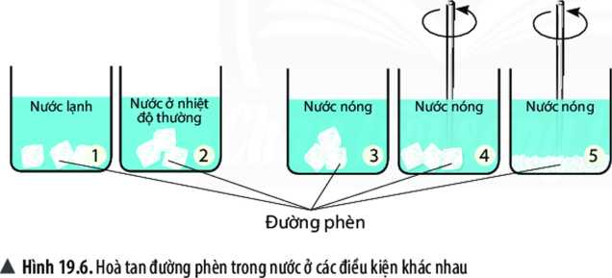
Hình 15.2: Hòa tan đường phèn trong nước ở các điều kiện khác nhau

Slide 28
Bảng 15.2. Các thí nghiệm hòa tan đường phèn vào nước
Cốc | Điều kiện tiến hành thí nghiệm | Thời gian
1 | Nước lạnh + đường viên | ?
2 | Nước ở nhiệt độ thường + đường viên | ?
3 | Nước nóng + đường viên | ?
4 | Nước nóng + đường viên 4- khuấy đểu | ?
5 | Nước nóng + đường nghiên nhỏ + khuấy đểu | ?

Slide 29
THẢO LUẬN(5 PHÚT)
NỘI DUNG CÂU HỎI | TRẢ LỜI
Đường ở cốc nào sẽ tan nhanh nhất; chậm nhất? Giải thích.
Tại sao đun nóng dung dịch lại làm chất rắn tan nhanh hơn?
Tại sao khuấy đều dung dịch lại làm chất rắn tan nhanh hơn?

Slide 30
ĐÁP ÁN
NỘI DUNG CÂU HỎI | TRẢ LỜI
Đường ở cốc nào sẽ tan nhanh nhất; chậm nhất? Giải thích. | Cốc 1 tan chậm nhất vì sử dụng đường với kích thước lớn và nước lạnh nên khó hoà tan. Cốc 5 tan nhanh nhất vì sử dụng đường nghiền nhỏ, được khuấy đều trong nước nóng nên dễ hoà tan.
Tại sao đun nóng dung dịch lại làm chất rắn tan nhanh hơn? | Ở nhiệt độ cao, các hạt chất của nước chuyển động nhanh hơn, làm tăng số lần va chạm giữa các hạt chất của nước với bề mặt chất rắn, làm chất rắn tan nhanh hơn.
Tại sao khuấy đều dung dịch lại làm chất rắn tan nhanh hơn? | Vì khi khuấy đều sẽ tạo ra sự tiếp xúc liên tục giữa chất rắn và các hạt chất của nước, khiến quá trình hoà tan chất rắn xảy ra nhanh hơn.

Slide 31
Muốn chất rắn tan nhanh trong nước, có thể thực hiện một, hai hoặc cả ba biện pháp sau:
+ Khuấy dung dịch.
+ Đun nóng dung dịch.
+ Nghiền nhỏ chất rắn.

Slide 32
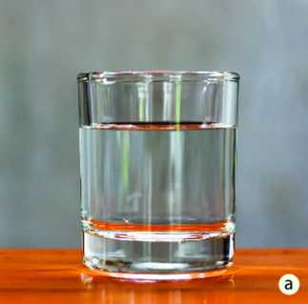
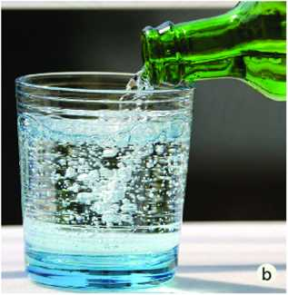
6. Chất khí tan trong nước
Nước đường Nước ngọt đóng chai
Khi em mở nắp chai nước ngọt để rót vào cốc (hình 15.2) thì thấy bọt khí tạo ra và nghe tiếng "xì xèo" ở miệng cốc. Em hãy giải thích hiện tượng này.

Slide 33
Trả lời:
Trong nước ngọt có hoà tan thêm khí CO₂, (khí không độc, tan được một phẩn trong nước, tạo dung dịch có vị chua nhẹ, kích thích tiêu hoá thức ăn). Ở các nhà máy sản xuất nước ngọt, người ta dùng áp lực lớn để ép CO₂ hoà tan vào nước. Sau đó nạp vào chai hoặc lon và đóng kín lại thì thu được nước ngọt.
Khi mở nắp chai nước ngọt để rót vào cốc, áp suất bên ngoài thấp hơn trong chai nên CO₂ lập tức bay vào không khí, tạo ra bọt khí với tiếng "xì xèo" ở miệng cốc.

Slide 34
- Hoà tan một số khí vào nước: khí ammonia, hydrogen chloride tan tốt trong nước; khí carbon dioxide, oxygen tan ít trong nước; khí hydrogen, nitrogen gần như không tan trong nước.
- Một số chất khí có thể tan trong nước. Khả năng tan trong nước của các chất khí là khác nhau.

Slide 35
THẢO LUẬN(5phút)
7. Dung dịch - Dung môi - Chất tan
NỘI DUNG CÂU HỎI | TRẢ LỜI
Từ thí nghiệm 1, em hãy cho biết dầu ăn và ethanol, chất nào tan hoàn toàn trong nước. Hỗn hợp thu được là đổng nhất hay không đóng nhất?
Ở thí nghiệm 2, những chất rắn tan trong nước tạo ra hỗn hợp đổng nhất hay không đổng nhất?
Dựa vào hình 15.8, em hãy mô tả quá trình tạo ra dung dịch đường.

Slide 36
Hình 15.8 SGK
 |  |  |  |  | Khuấy đều
 |  | + |  |  | — »
Chất tan (đường)
Dung môi (nước)
Dung dịch đường
Khi cho đường vào nước và khuấy đều, các hạt đường sẽ tan và phân bó đều vào nước, tạo thành hỗn hợp đồng nhất gọi là dung dịch đường.

Slide 37
ĐÁP ÁN
NỘI DUNG CÂU HỎI | TRẢ LỜI
Từ thí nghiệm 1, em hãy cho biết dầu ăn và ethanol, chất nào tan hoàn toàn trong nước. Hỗn hợp thu được là đổng nhất hay không đóng nhất? | Ethanol tan hoàn toàn trong nước, tạo ra hỗn hợp đổng nhất. Dầu ăn không tan trong nước, tạo ra hỗn hợp không đổng nhất.
Ở thí nghiệm 2, những chất rắn tan trong nước tạo ra hỗn hợp đổng nhất hay không đổng nhất? | Khi hoà tan các chất rắn trong nước, ta sẽ thu được hỗn hợp đồng nhất.
Dựa vào hình 15.8, em hãy mô tả quá trình tạo ra dung dịch đường. | Khi cho đường vào nước và khuấy đều, các hạt đường sẽ tan và phân bó đều vào nước, tạo thành hỗn hợp đổng nhất gọi là dung dịch đường.

Slide 38
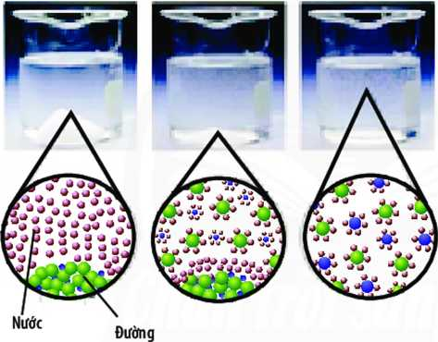
Quá trình tạo dung dịch đường

Slide 39
Dung dịch là hỗn hợp đổng nhất của chất tan và dung môi.
Chất tan là chất được hòa tan trong dung môi.
Chất tan có thể là chất rắn, chất lỏng hoặc chất khí.
Dung môi là chất dùng để hoà tan chất tan. Dung môi thường là chất lỏng.
Dung môi quan trọng và phổ biến nhất là nước. Nếu dung môi là những chất hữu cơ như xăng, cồn, dẩu ăn,... gọi là dung môi hữu cơ. Có những chất tan trong dung môi này nhưng không tan trong dung môi khác.

Slide 40
?Em hãy lấy ví dụ chất tan trong dung môi này mà không tan trong dung môi khác
Trả lời:
Muối ăn là chất tan được trong nước nhưng không tan trong xăng hoặc dầu hoả. Ngược lại, cao su tan được trong xăng nhưng không tan trong nước.

Slide 41
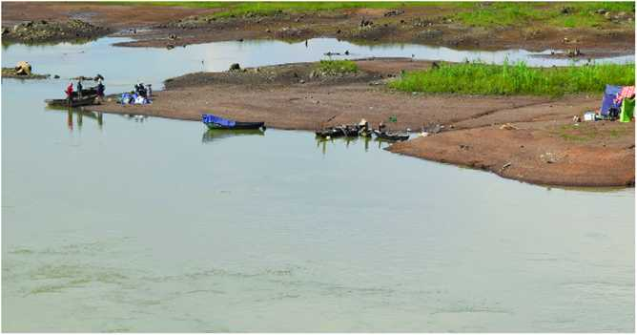
TIẾT 3
8. Huyền phù
Hằng năm khi mùa lũ về, trên các sông lại có sự bồi đắp thêm chất dinh dưỡng cho đất ở vùng đồng bằng nơi chúng chảy qua. Em hãy cho biết tại sao lại có hiện tượng này
Hiện tượng bồi đắp phù sa

Slide 42
Trả lời:
Nước sông đem theo phù sa giàu dinh dưỡng là các hạt rắn lơ lửng trong nước. Khi chảy qua đồng bằng, các hạt phù sa rắn này bị giữ lại, bồi đắp thêm chất dinh dưỡng cho đồng bằng.
Huyền phù là một hỗn hợp không đồng nhất gồm các hạt chất rắn phân tán lơ lửng trong môi trường chất lỏng.

Slide 43
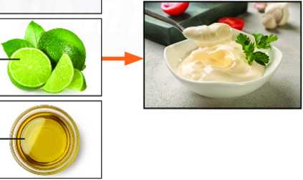
9. Nhũ tương
Món xốt mayonnaise em yêu thích sử dụng trong các món salad có thể tự chế biến ở nhà với các nguyên liệu đơn giản như trong hình 15.10 bằng cách trộn lẫn thành một hỗn hợp. Theo em, hỗn hợp mayonnaise là một dung dịch, huyền phù hay một dạng khác
Lòng đỏ trứng gà

Slide 44
Trả lời:
Xốt mayonnaise không phải dung dịch vì là hỗn hợp không đồng nhất. Xốt này cũng không là huyền phù vì không phải các hạt rắn phân bố trong chất lỏng.
Nhũ tương là một hỗn hợp không đổng nhất gồm một hay nhiều chất lỏng phân tán trong môi trường chất lỏng nhưng không tan trong nhau.

Slide 45
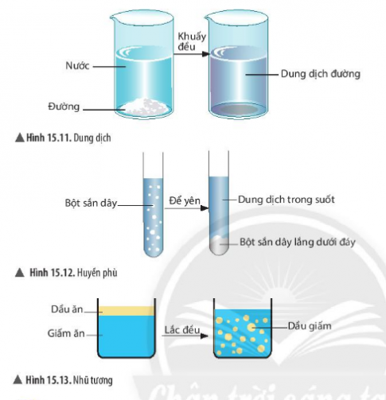
10. Phân biệt dung dịch, huyền phù và nhũ tượng
Em hãy lấy một số ví dụ về huyền phù, nhũ tương mà em biết trong thực tế
Từ các hình 15.11 đến 15.13, hãy phân biệt dung dịch, huyền phù và nhũ tương.

Slide 46
Trả lời:
- Huyền phù: nước bột sắn dây, khuấy bột mì trong nước, nước sông,...
- Nhũ tương: lòng đỏ trứng, xốt dẩu giấm, sữa đặc và nước, mĩ phẩm dạng lỏng như sữa rửa mặt hoặc kem dưỡng da,...
Từ các hình 15.11 đến 15.13, hãy phân biệt dung dịch, huyền phù và nhũ tương.
Trả lời:
- Dung dịch: Chất tan hoà tan được trong dung môi, tạo thành hỗn hợp đồng nhất. Ví dụ: hoà tan muối ăn vào nước thu được dung dịch nước muối.

Slide 47
- Huyền phù: Hỗn hợp gổm các hạt rắn lơ lửng, phân tán trong môi trường lỏng. Ngược lại với dung dịch, nếu để yên huyền phù một thời gian thì các hạt chất rắn sẽ lắng xuống đáy, tạo thành một lớp cặn. Ví dụ: nước sông, nước bột sắn dây,...
- Nhũ tương: Hỗn hợp gổm một hay nhiều chất lỏng phân tán trong môi trường lỏng và thường là không hoà tan vào nhau. Ví dụ: xốt dầu giấm, xốt mayonnaise, sữa, mĩ phẩm dạng lỏng, viên nang dầu cá,...

Slide 48
Hãy phân biệt hai dạng hỗn hợp: cát trong nước biển và muối trong nước biển
Trả lời:
- Cát trong nước biển: huyền phù.
- Muối trong nước biển: dung dịch.

Slide 49
Vào mùa hè, chúng ta thường pha nước chanh đường có đá để giải khát. Theo em, nên hoà tan đường vào nước ấm rồi cho đá vào hay cho đá vào trước rồi mới hoà tan đường?
Trả lời:
Nên hoà tan đường vào nước ấm trước rổi mới cho đá vào sau. Nếu cho đá vào trước thì nhiệt độ của nước sẽ hạ xuống, làm quá trình hoà tan đường bị chậm lại.

Slide 50
CỦNG CỐ:
Câu 1. Trường hợp nào sau đây là chất tinh khiết?
A Gỗ.
B. Nước khoáng.
C. Sodium chioride.
D. Nước biển.
Câu 2. Để phân biệt chất tinh khiết và hỗn hợp ta dựa vào
A. Tính chất của chất. B. Thể của chất.
C. Mùi vị của chất. D. Số chất tạo nên.
C
D

Slide 51
Câu 3. Muốn hoà tan được nhiều muối ăn vào nước, ta không nên sử dụng phương pháp nào dưới đây?
A. Nghiền nhỏ muối ăn.
B. Đun nóng nước.
C. Vừa cho muối ăn vào nước vừa khuấy đều.
D. Bỏ thêm đá lạnh vào.
D

Slide 52
Câu 4. Hỗn hợp nào sau đây không được xem là dung dịch?
A. Hỗn hợp nước đường.
B. Hỗn hợp nước muối,
C. Hỗn hợp bột mì và nước khuấy đều.
D. Hỗn hợp nước và rượu.
C

Slide 53

Câu 5. Hình ảnh dưới đây mô tả quá trình hình thành
A. Huyền phù B. Nhũ tương
C Dung dịch. D. Dung môi.
B

Slide 54
Câu 6: Khi cho bột mì vào nước và khuấy đều, tạ thu được
A. Nhũ tương.
B. Huyền phù.
C. Dung dịch.
D. Dung môi.
B

Slide 55
DẶN DÒ
- HS về nhà học bài;
- Chuẩn bị bài tiếp theo: đọc bài trước ở nhà.

Slide 56
CẢM ƠN CÁC EM LẮNG NGHE!!!!!!!

